Slide 1
Mi ciudad.
VIAJERO VIRTUAL

Slide 2
RESOVIA
en polaco: RZESZÓW

Slide 3
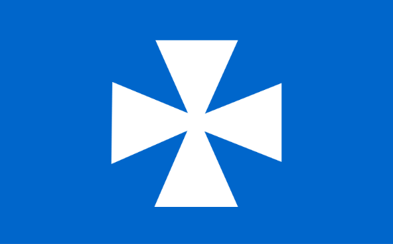
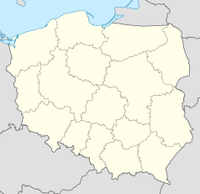
INFORMACIÓN.
Rzeszów es una ciudad situada al sureste de Polonia, es capital del voivodato de Subcarpacia y un importante centro industrial de la región.Por Rzeszów pasa el río Wisłok.
La bandera y el escudo de Resovia
Localización de Resovia en Polonia

Slide 4
HISTORIA.
La ciudad de Rzeszów creció como una localidad situada en el centro de las rutas comerciales desde Silesia hacia Rutenia, y gracias a esta importancia económica se constituyó como ciudad en 1354 por privilegio del rey Casimiro III de Polonia, aunque durante mucho tiempo la monarquía polca consideró a la localidad como un remoto centro comercial en las fronteras de Rutenia, utilizándolo principalmente para el comercio con el Reino de Hungría. La situación cambió a partir del siglo XVI, cuando se construyó un palacio fortificado de la familia aristocrática de los Lubomirski, junto con una nueva iglesia, lo cual aumentó el prestigio de la ciudad y acrecentó su importancia como mercado.

Slide 5
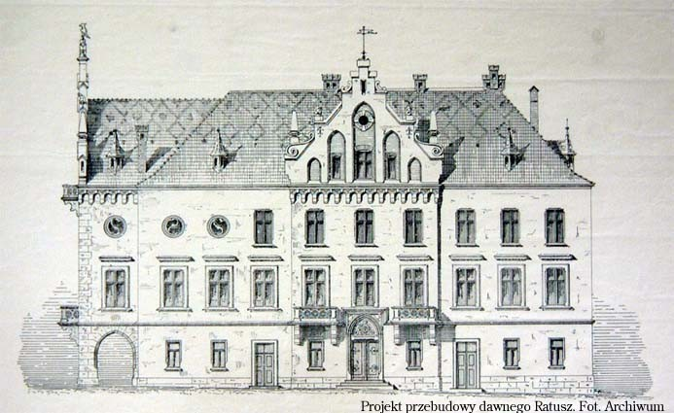
El ayuntamiento en el mercado de la ciudad.
A cada hora completa resuena un toque de trompeta de la ciudad.

Slide 6
El mercado de la ciudad, el pozo y el monumento a Tadeusz Kościuszko

Slide 7
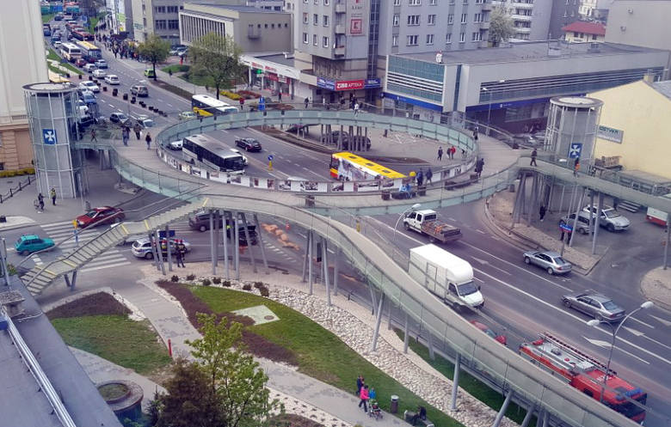
La pasarela peatonal redonda
El puente moderno para peatones

Slide 8
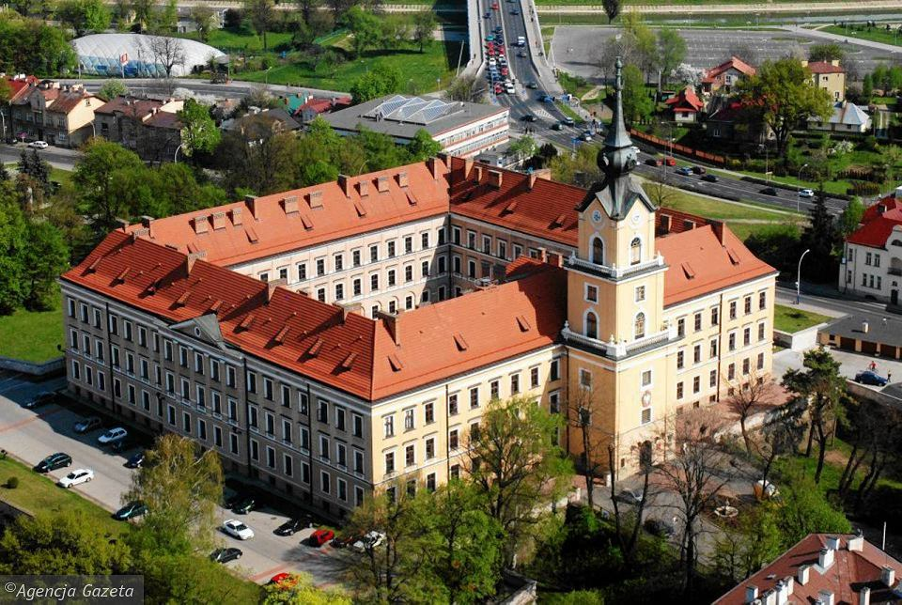
El castillo de la familia Lubomirski
Actualmente, hay un tribunal allí, antes había una prisión.

Slide 9
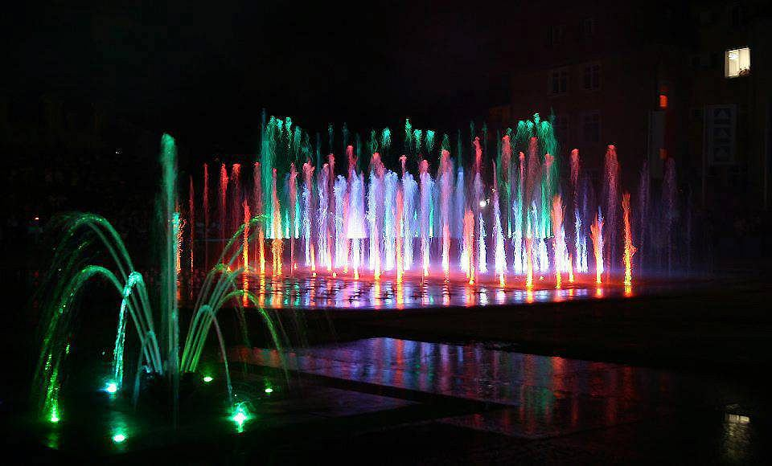
La fuente multimedia
Todos los dias, en primavera y verano, espectáculos hermosos tienen lugar allí.

Slide 10
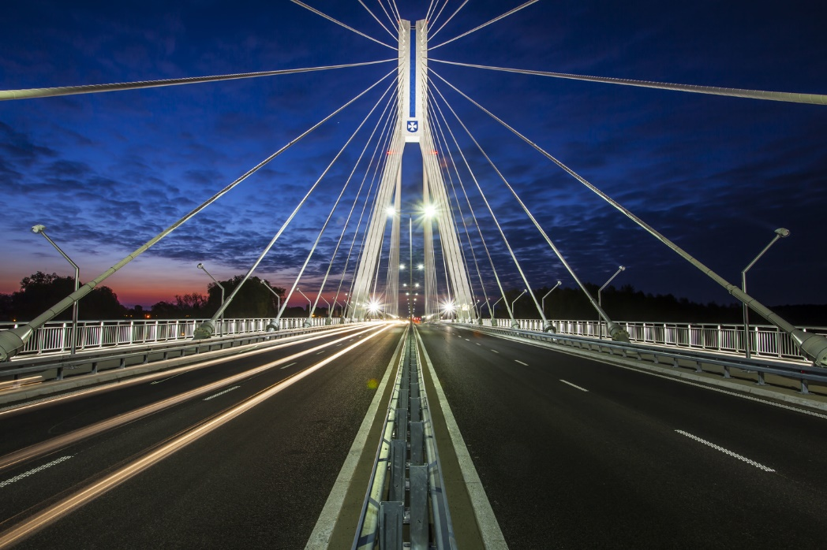
El puente de Tadeusz Mazowiecki
El puente atirantado más grande de Rzeszów.

Slide 11
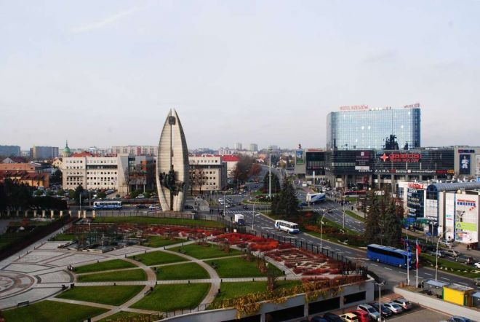
El monumento a la acción revolucionaria es un elemento característico de la ciudad de Rzeszów.

Slide 12
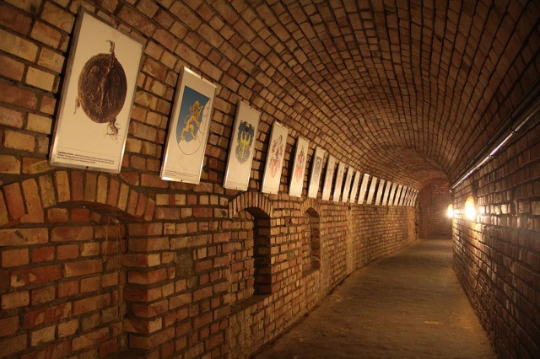
La ruta subterránea de 369 metros de longitud se encuentra bajo la Plaza Mayor y es una de las atracciones turísticas de la ciudad.

